Slide 1
Aula 5: Objetivos e Perfil de Risco
Prof. Elisson de Andrade
eapandra@gmail.com

Slide 2
Nosso Método: em 3 passos
Passo 1: CONHECER
RENDA FIXA: Tesouro Direto, CDBs, LCIs/LCAs
RENDA VARIÁVEL: ações e fundos imobiliários

Slide 3
Nosso Método: em 3 passos
Passo 2: ESCOLHER
Não existe uma carteira de investimentos que seja ideal para todos. Existe aquela que atende as suas necessidades e lhe traz segurança financeira.

Slide 4
EXISTEM 2 FORMAS DE ESCOLHER INVESTIMENTOS
Possibilidade 1
Tesouro Direto
CDB
LCI/LCA
Ações
Fundos Imobiliários
O que vai render mais no futuro?

Slide 5
EXISTEM 2 FORMAS DE ESCOLHER INVESTIMENTOS
Possibilidade 2
Tesouro Direto
CDB
LCI/LCA
Ações
Fundos Imobiliários
Quais os melhores investimentos para meus objetivos e perfil de risco?
Vamos seguir nessa linha...

Slide 6
Educação Financeira nada mais é do que um processo de autoconhecimento, tendo o dinheiro como pano de fundo.
O que me motiva guardar dinheiro? Quais são meus objetivos?
Quanto de risco estou disposto(a) assumir em busca de rentabilidade? Qual meu perfil de risco?

Slide 7
DEFININDO OBJETIVOS

Slide 8
As 3 características essenciais de um bom objetivo
Prazo
Valor
Propósito

Slide 9
Dicas para atingir objetivos
Aumente receitas e diminua despesas
Dê um bom prazo para realizá-los (paciência)
Avalie o valor monetário dos objetivos
Invista bem

Slide 10
Para refletir!!!!!!!!!!!!!!!

Slide 11
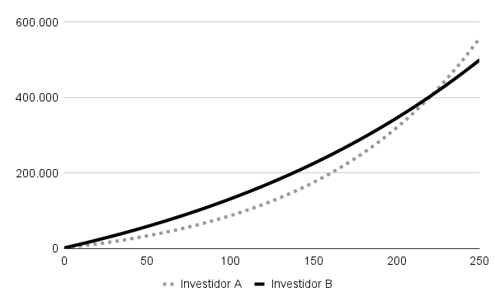
• Investidor A: rentabilidade de 1% a.m. aplicando R$500 por mês.
• Investidor B: rentabilidade de 0,5% a.m., aplicando R$1 mil por mês.
Mais de 18 anos

Slide 12
EXERCÍCIO
Defina 3 objetivos pessoais (familiares): não precisa colocar o valor deles.
Basta que um seja de curto prazo, outro de médio prazo e o terceiro de longo prazo

Slide 13
PERFIL DE RISCO
Como você lida com o risco?

Slide 14
Qual das duas opções abaixo você escolheria para si?
OPÇÃO 1: ativo com expectativa de retorno de 10% a.a.
OU
OPÇÃO 2: ativo com expectativa de retorno de 8% a.a.

Slide 15
E se apresentarmos da seguinte forma:
OPÇÃO 1: ativo com expectativa de retorno de 10% a.a.
Retorno máximo esperado: 18%
Retorno mínimo esperado: -10%
OU
OPÇÃO 2: ativo com expectativa de retorno de 8% a.a. com certeza (sem risco)

Slide 16
Primeira classificação: PERFIL DE RISCO

Slide 17
3 Estratégias Básicas
Preservação do Capital
Sonhador
Diversificação

Slide 18
Preservação do capital
Preocupado em “ganhar da inflação” e fazer crescer o patrimônio “sem riscos”
Ativos indexados à Selic ou CDI:
Tesouro Selic
CDBs que rendam acima de 100% do CDI
LCIs que rendam acima de 90% do CDI

Slide 19
Sonhador
Faz apostas, quer acertar o timing
Acha que pode “bater o mercado” sistematicamente
Quer achar um método infalível de ganhar dinheiro acima da média
Se envolve emocionalmente com a grana

Slide 20
Diversificação
É um meio termo entre as duas estratégias
Não é extremamente conservador como o preservador de capital, mas não fica sonhando com grandes sacadas
Deve existir uma técnica por detrás

Slide 21
CLASSIFICAÇÃO CVM: PERFIL DE RISCO

Slide 22
Resolução CVM 30
Perfil 1: investidores com baixa tolerância ao risco e priorizam investimentos com alta liquidez e segurança.
Perfil 2: investidores com média tolerância ao risco, que aceitam ativos com maiores volatilidades
Perfil 3: investidores com alta tolerância ao risco, aceitando assumir potenciais perdas em busca de maiores retornos.

Slide 23
CLASSIFICAÇÃO MERCADO: PERFIL DE RISCO

Slide 24
Mercado
CONSERVADOR
MODERADO
ARROJADO

Slide 25
Como descobrir o seu perfil de risco?
Análise do Perfil do Investidor (API)
Questionário
RESOLUÇÃO 30 CVM: as instituições financeiras precisam se assegurar de que o investimento oferecido é adequado ao objetivo do cliente, sua situação financeira e nível de conhecimento necessário para compreender riscos.
SUITABILITY (adequação)

Slide 26
LER TEXTO ANBIMA (SITE)

Slide 27
VAMOS PARA UM EXEMPLO
Anote suas respostas para as perguntas a seguir.

Slide 28
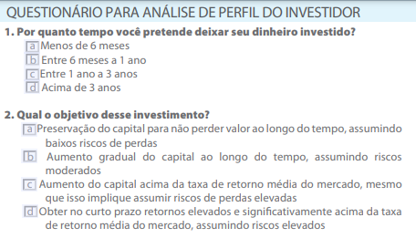

Slide 29
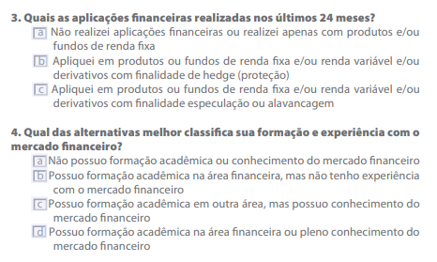

Slide 30
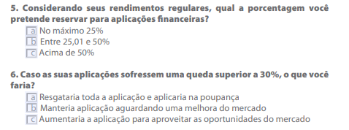

Slide 31
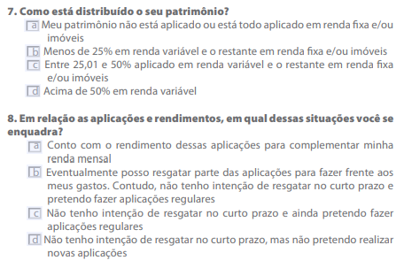

Slide 35
SITE: Faça o TESTE API 2

Slide 36
OUTROS 2 EXEMPLOS NO SITE

Slide 37
Ler artigo: composição da carteira para cada perfil

Slide 38
Outra forma de compreender a carteira adequada para cada perfil de risco poderia ser...
Análise da volatilidade de uma carteira para diferentes combinações de ativos

Slide 39
Ativo | Selic 2026, em % | Prefixado 2029, em % | IFIX, em % | Ibovespa, em % | QBTC11, em %
Volatilidade anual | 0,08 | 11,41 | 4,72 | 18,27 | 53,40
Volatilidade anualizada de cinco ativos (10/01/2023 a 04/07/2023)

Slide 40
Carteira | Selic 2026, em % | Prefixado 2029, em % | IFIX, em % | Ibovespa, em % | QBTC11, em % | Volatilidade anual, em %
1 | 100 |  |  |  |  | 0,08
2 | 80 | 20 |  |  |  | 2,28
3 | 70 | 20 | 10 |  |  | 2,35
4 | 50 | 25 | 25 |  |  | 3,12
5 | 25 | 25 | 50 |  |  | 3,76
6 | 50 | 30 | 10 | 10 |  | 3,89
7 | 25 | 25 |  | 50 |  | 8,47
8 | 50 |  | 20 | 15 | 15 | 8,50
9 | 20 | 20 | 20 | 20 | 20 | 11,42
10 |  |  | 50 | 25 | 25 | 14,23
11 |  | 25 | 25 | 25 | 25 | 14,28
12 |  |  | 25 | 50 | 25 | 16,29
13 | 25 | 25 |  |  | 50 | 26,72
14 |  |  |  | 50 | 50 | 28,33
Conservador
Moderado
Arrojado

Slide 41
O que apresentamos não é uma ciência exata.
Não dá para prever qual será o comportamento da volatilidade no futuro (ou seja, qual será o risco da carteira)
Confira alguns históricos de volatilidade.

Slide 42
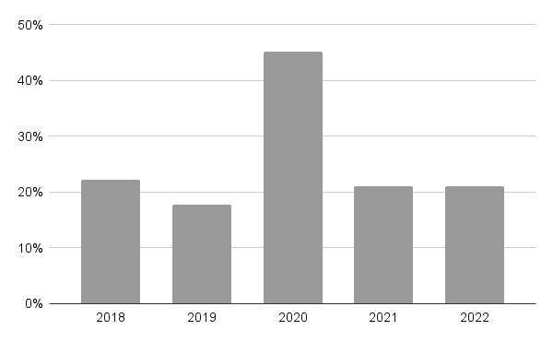
Volatilidade anual do Ibovespa entre 2018 e 2022

Slide 43
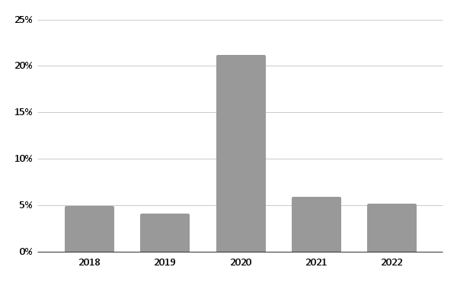
Volatilidade anual do IFIX entre 2018 e 2022

Slide 44
Como escolher meus investimentos?

Slide 45
DICA DE OURO
São seus objetivos e perfil de risco que devem definir suas escolhas de ativos. Não inverta essa ordem, ou terá problemas.

Slide 46
1. Defina seus objetivos (com prazo, valor e propósito).
2. Busque compreender qual seu perfil de investidor: conservador, moderado ou arrojado
3. Estude poucos e bons investimentos. Poucos para não complicar. Bons, são aqueles que entende e que possuem as características adequadas ao perfil e objetivos.
4. Escolha os investimentos e a proporção deles em sua carteira de investimentos, seguindo a lógica dos três passos anteriores.

Slide 47
EXERCÍCIO
Lembra-se dos 3 objetivos que você definiu no início dessa aula?
Defina qual (ou quais) investimentos estudados ao longo do curso poderiam ser os mais interessantes para cada um deles.
Pensando apenas na carteira de longo prazo, defina as porcentagens de cada ativo, conforme seu perfil de risco.

